Slide 1
GRUPO DE ESTUDOS CREDISIS
C#/.NET na Prática
Aula 01 — Fundamentos e Arquitetura
→ Por que C#/.NET?
→ Ecossistema .NET
→ Clean Architecture
→ Camadas do projeto
→ Estudo de caso: LC Concreto
→ Desafio da semana
Setembro 2026 · ~40 min

Slide 2
01
Por que C#/.NET?
C#/.NET na Prática — Aula 01
Mercado forte
Uma das linguagens mais demandadas do Brasil. Bancos, cooperativas,
ERP, saúde e governo adotam .NET como stack principal.
Tipagem forte + segurança
Erros são capturados em tempo de compilação,
não em produção às 2h da manhã.
Performance
.NET 10 é consistentemente top-3 em benchmarks
TechEmpower de APIs HTTP.
Ecossistema maduro
EF Core, ASP.NET Core, SignalR, gRPC, Blazor...
Tudo first-party e bem documentado.
Nossa realidade
Varios projetos na Credisis roda em ASP.NET Core + EF Core.
Aprender aqui = produtividade real.

Slide 3
02
Ecossistema .NET
C#/.NET na Prática — Aula 01
SEU CÓDIGO C#
BCL — Base Class Library
ASP.NET Core / EF Core / ...
CLR — Common Language Runtime
Sistema Operacional
• .NET SDK → compilador, dotnet CLI, templates
• CLR → gerencia memória (GC), tipos, segurança
• BCL → coleções, I/O, strings, datas...
• ASP.NET → HTTP, MVC, minimal APIs, WebSockets
• EF Core → ORM para SQL Server, Postgres, etc.

Slide 4
03
Estrutura de um Projeto .NET
C#/.NET na Prática — Aula 01
📁 Credisis.Cliente.sln ← Solution
│
├── 📦 Domain ← Entidades, Interfaces
│ ├── Conta/
│ ├── Cliente/
│ └── Common/BaseEntity
│
├── 📦 Application ← Serviços, Use Cases
│ ├── ContaService.cs
│ └── ClienteService.cs
│
├── 📦 Infra ← BD, APIs externas
│ ├── Data/ClienteDbContext
│ └── Repository/
│
└── 📦 Credisis.Core ← API HTTP (Controllers)
├── Controllers/
└── Contracts/
💡 Cada projeto = uma DLL separada com responsabilidade própria

Slide 5
04
Clean Architecture
C#/.NET na Prática — Aula 01
A regra de ouro:
⬅ Dependências sempre apontam para o centro
DOMAIN
APPLICATION
INFRA / API
✅ Domain não conhece Application, Infra ou API
✅ Application conhece apenas Domain
✅ Infra e API são detalhes — podem mudar
✅ Fácil de testar cada camada em isolamento
✅ Regras de negócio protegidas de frameworks

Slide 6
04a
Camada: Domain
C#/.NET na Prática — Aula 01
O coração do sistema — zero dependências externas
// Credisis.Cliente.Domain/Common/BaseEntity.cs
public abstract class BaseEntity
{
public Guid Id { get; protected set; }
public DateTime CriadoEm { get; protected set; }
protected BaseEntity()
{
Id = Guid.NewGuid();
CriadoEm = DateTime.UtcNow;
}
}
📌 Entidades → Conta, Cliente, Endereco….
📌 Interfaces → IClienteRepository (contrato)
📌 Exceções → DomainException (regras violadas)
📌 Enums → ClienteStatus, TipoCliente

Slide 7
04b
Camada: Application
C#/.NET na Prática — Aula 01
Orquestra as regras — conhece Domain, não conhece BD
// Credisis.Cliente.Application/Cliente/ClienteService.cs
public class ClienteService : IClienteService
{
private readonly IClienteRepository _repo;
public async Task<Cliente> CriarAsync(
CriarClienteCommand cmd)
{
var cliente = new Cliente(cmd.ClienteId, cmd.Itens);
await _repo.AdicionarAsync(cliente);
return cliente;
}
}
📌 Recebe Commands/DTOs (dados da requisição)
📌 Invoca lógica do Domain
📌 Persiste via Interface (não implementação)
📌 Lança exceções de negócio (ApplicationException)

Slide 8
04c
Camada: Infrastructure
C#/.NET na Prática — Aula 01
Detalhes técnicos — implementa o que o Domain define
// Credisis.Cliente.Infra/Data/Repository/ClienteRepository.cs
public class ClienteRepository : IClienteRepository
{
private readonly ClienteDbContext _ctx;
public async Task AdicionarAsync(Pedido p)
{
await _ctx.Cliente.AddAsync(p);
await _ctx.SaveChangesAsync();
}
public async Task<Cliente?> BuscarAsync(Guid id)
=> await _ctx.Cliente.FindAsync(id);
}
📌 ClienteDbContext → Entity Framework Core (SQL Server)
📌 Migrations → versionamento do schema do BD
📌 Serviços ext → ERP, JD…..
📌 Registrado no DI como implementação da interface

Slide 9
04d
Camada: API (Credisis.Core)
C#/.NET na Prática — Aula 01
Porta de entrada — expõe o sistema via HTTP
// Credisis.Cliente.Core/Controllers/ClienteController.cs
[ApiController]
[Route("api/clientes")]
public class ClienteController : ControllerBase
{
private readonly IClienteService _svc;
[HttpPost]
public async Task<IActionResult> Criar(
[FromBody] CriarClienteRequest req)
{
var cliente = await _svc.CriarAsync(req.ToCommand());
return CreatedAtAction(..., cliente.Id, null);
}
}
📌 Controller → recebe HTTP, chama Service
📌 Contracts → Request/Response (não expõe Domain)
📌 Middleware → auth, tratamento de erros, logs
📌 DI → tudo injetado via construtor

Slide 10
05
Fluxo de uma Requisição
C#/.NET na Prática — Aula 01
POST /api/clientes → cria um novo cliente
1. Cliente HTTP
Envia POST /api/cliente com JSON
2. Controller (Credis.Core)
Deserializa, valida, chama ClienteService
3. Service (Application)
Cria entidade Pedido, aplica regras
4. Repository (Infra)
EF Core persiste no SQL Server
5. Banco de Dados
INSERT INTO Clientes ...
↩ Resposta: 201 Created + { id: "..." }

Slide 11
06
Estudo de Caso: Credisis Cliente
C#/.NET na Prática — Aula 01
Um projeto .NET real que vocês podem abrir agora
Teste.Domain/Cliente/ Cliente.cs
Entidade principal — contém status, itens, cliente
Teste.Domain/Interfaces/Cliente/IClienteRepository.cs
Contrato que Infra deve implementar
Teste.Application/Cliente/ClienteService.cs
Orquestra criação, busca, cancelamento
Teste.Infra/Data/Repository/ClienteRepository.cs
EF Core + SQL Server de verdade
Teste.Core/Controllers/ClienteController.cs (ou similar)
Expõe GET/POST/PUT via HTTP REST
👉 Abra o projeto e siga o fluxo junto!

Slide 12
🎯 DESAFIO
C#/.NET na Prática — Aula 01
Para a próxima semana:
1
Criar o projeto Teste
Localize Teste.Domain, Teste.Application, Teste.Infra e Teste.Core no seu VS/Rider
2
Leia a entidade Cliente
Arquivo: Teste.Domain/Cliente/Cliente.cs
O que são os campos? Que regras tem?
3
Trace o fluxo de GET /api/clientes
Começa em qual Controller? Chama qual Service?
Qual Repository? Qual tabela no BD?
★
Bônus: crie uma entidade simples
Crie "Produto" com Id, Nome, Preco e CriadoEm
(sem precisar conectar no BD ainda)
📬 Poste sua dúvida ou resultado no grupo!

Slide 13
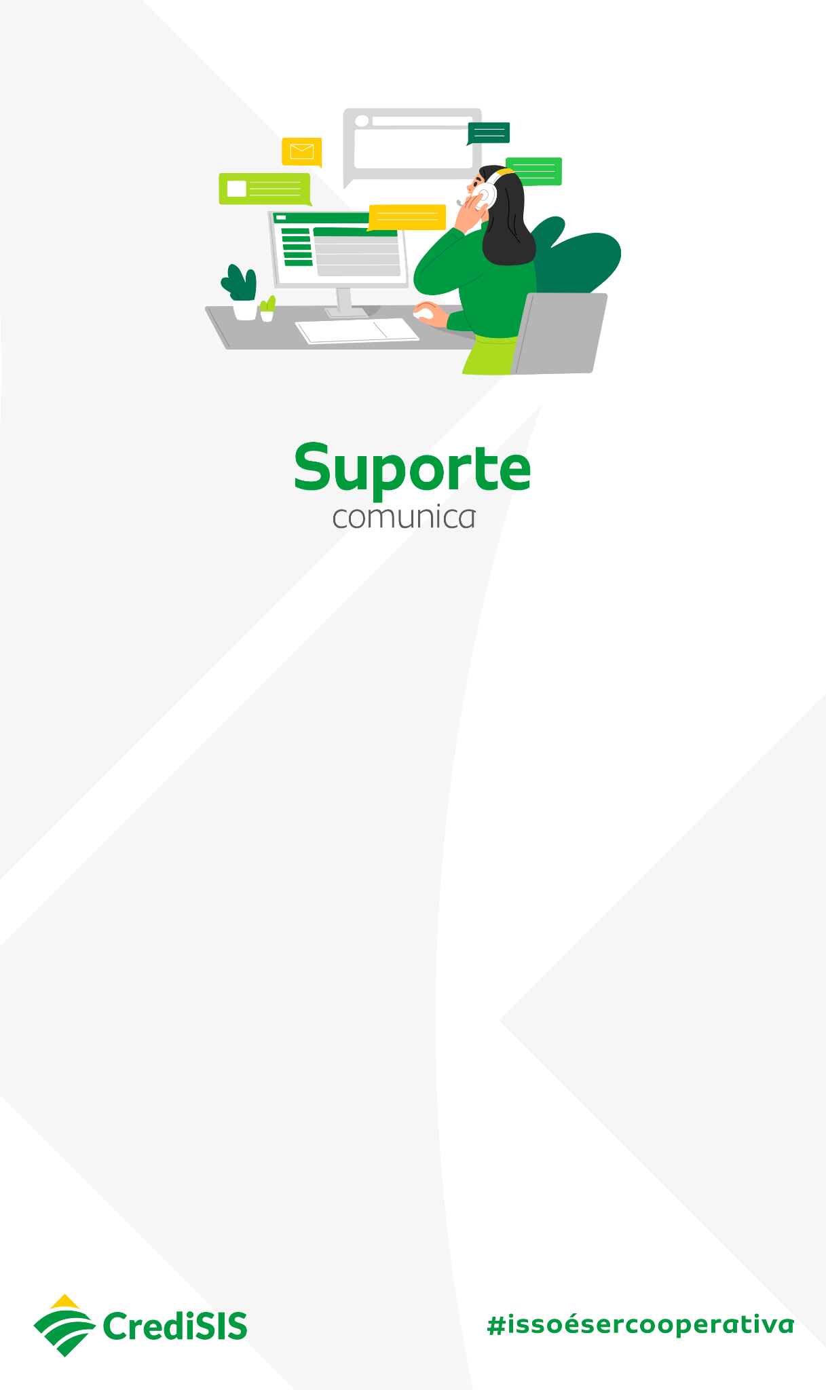
C#/.NET na Prática
Aula 01 concluída! ✅
✔ Por que C#/.NET
✔ Ecossistema: CLR, BCL, ASP.NET, EF Core
✔ Clean Architecture (4 camadas)
✔ Domain → Application → Infra → API
✔ Fluxo de uma requisição real
✔ Estudo de caso: Pedidos
Próxima aula: Tipos, Nullability e LINQ na prática
Grupo de Estudos Credisis · Setembro 2026

